Slide 1
ECHIPAMENTE AUDIO-VIDEO
PROIECT C#
Student:Popa Florin Valentin
Grupa:ISM 4.1 B

Slide 2



Tehnologii folosite
Visual Studio include un set complet de instrumente de dezvoltare pentru generarea de aplicații ASP.NET, Servicii Web XML, aplicații desktop și aplicații mobile. Visual Basic, Visual C++, Visual C# și Visual J# toate folosesc același mediu de dezvoltare integrat (IDE) .
Microsoft SQL Server este un sistem de gestionare de baze de date relaționale (RDBMS) produs de compania americană Microsoft Corp. Limbajul de interogare este SQL iar extensia procedurală este T-SQL.
C# este un limbaj de programare orientat-obiect conceput de Microsoft la sfârșitul anilor 90. A fost conceput ca un concurent pentru limbajul Java. Ca și acesta, C# este un derivat al limbajului de programare C++

Slide 3

“Echipa de baschet”
Acest proiect este realizat in Visual Studio,cu ajutorul limbajului de programare C# si este conectat la o baza de date din Microsoft SQL Server.
Scopul acestei aplicatii este de a afisa informatii despre jucatorii echipei(id,nume,data_nastere,prenume,post,inaltime,
greutate) si despre meciurile care sunt programate sau care au avut deja loc (meci_id,divizia, data,adverar,invingator,punctele si numele celui care a inserat datele despre acest meci).
In aplicatie se pot realiza diferite operatii , precum: inregistrarea si conectarea utilizatorilor ,stergerea ,adugarea si modificarea elementelor din tabele,cautarea meciurilor in functie de divizie si de adversar si o pagina pentru profil care afiseaza datele de inregistrare.

Slide 4
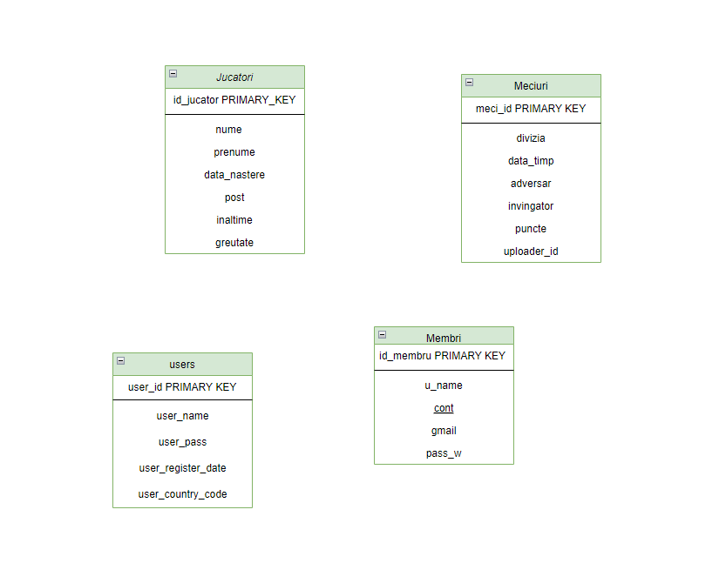
Schema bazei de date
Baza de date este formata din 4 tabele:Jucatori,Meciuri,Membri,Users.

Slide 5
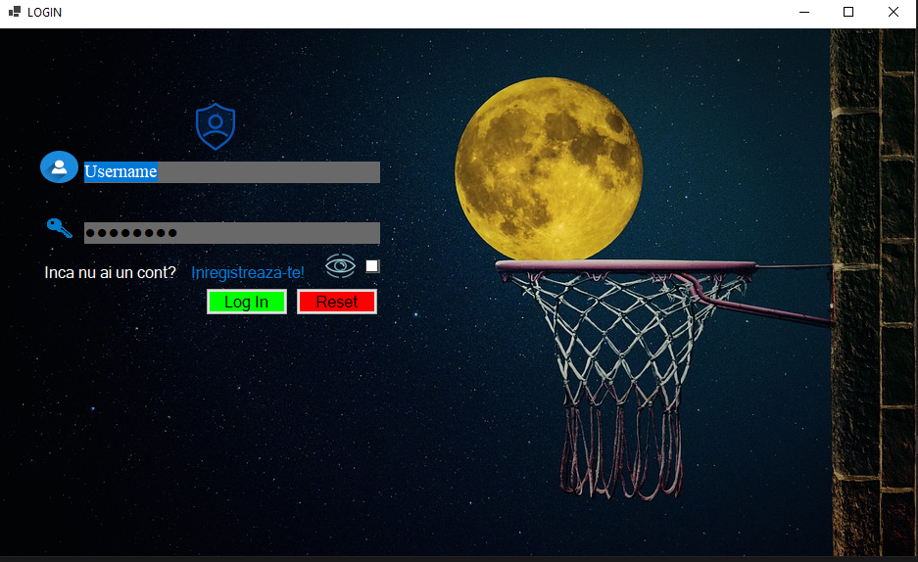
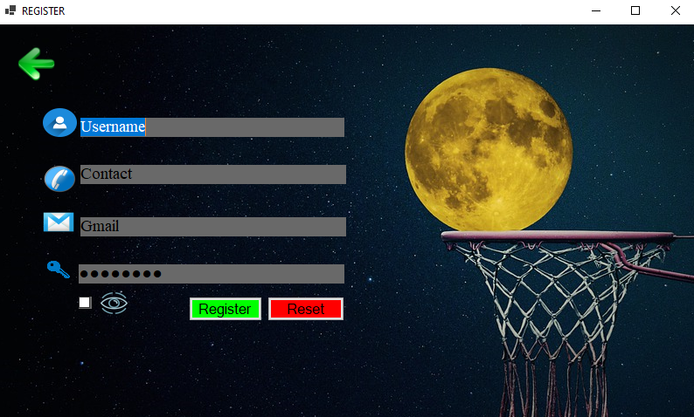
Structura aplicatiei
1.Conectare si Inregistrare
La apasarea butonului de rulare apare pagina de conectare,unde trebuie introduse numele de utilizator si parola daca este deja un cont creat.Daca nu este creat un cont se apasa pe butonul de inregistrare care duce catre o pagina unde trebuie introduse :nume de utilizator, contact, gmail, parola. In ambele este present un checkbox care modifica vizibilitatea parolei.

Slide 6
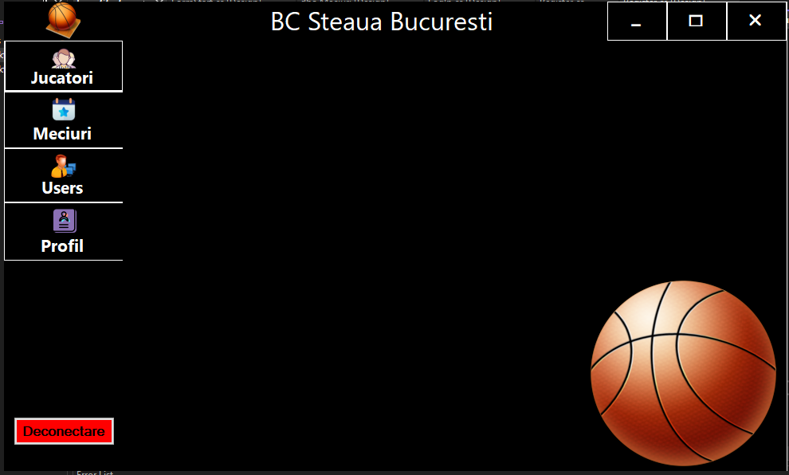
2.Meniul principal
Meniul principal este alcătuit din 9 butoane:
3 se află în partea dreaptă sus și au scopul de a realiza acțiuni asupra paginii(minimizare, maximizare, închidere)
În stânga sus se află un buton care are ca imagine logo-ul aplicației și are scopul de a reveni în orice moment la meniul principal
În stânga jos este butonul de deconectare, care ne va trimite către etapa conectării
4 butoane așezate unul sub altul, care reprezintă submeniurile aplicației

Slide 7
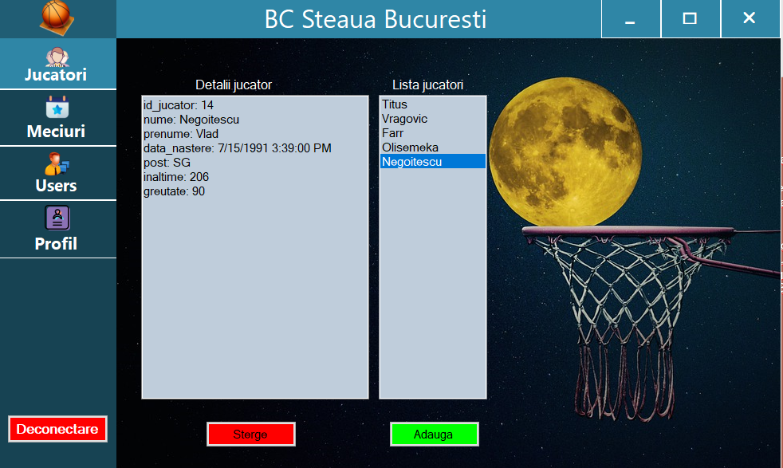
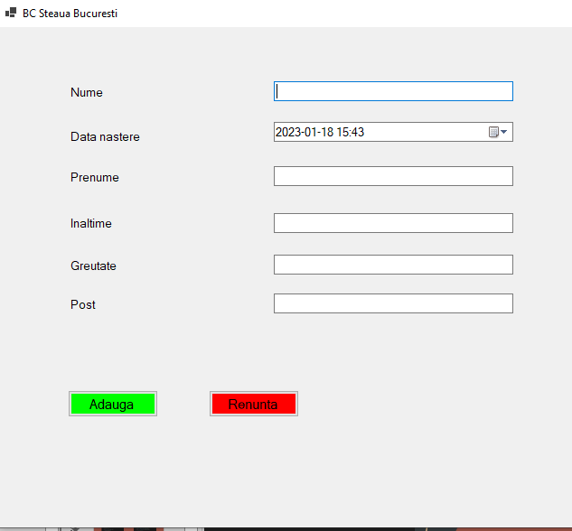
3.Jucatori
In aceasta fereastra se afiseaza toti jucatorii de la echipa de baschet BC Steaua Bucuresti.Detaliile sunt afisate intr-un text box.
Butonul “Adauga” deschide o alta fereastra unde putem sa adaugam date despre un jucator.
Butonul “Sterge” elimina datele deja introduse.

Slide 8
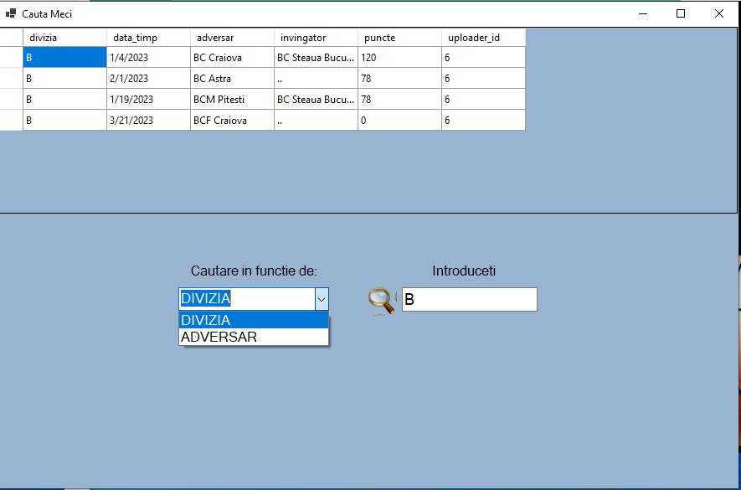
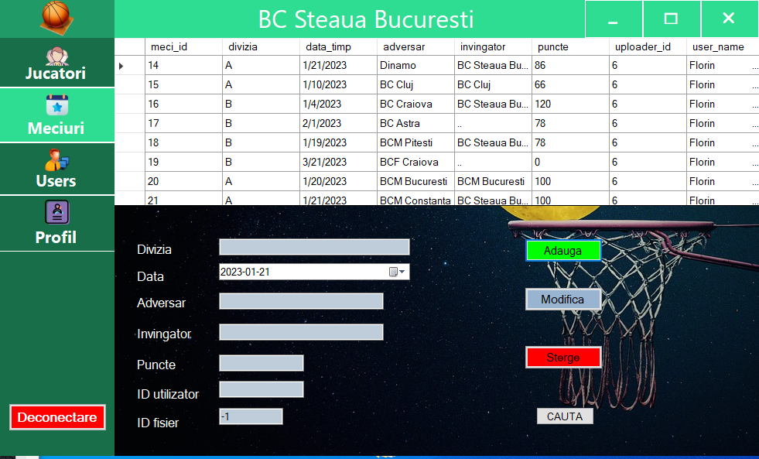
4.Meciuri
Datele din tabelul cu meciurile sunt afisare intr-un DataGridView.
Dupa ce se completeaza toate campurile se apasa butonul “Adauga” care introduce datele in table.
Butonul “Modifica” schimba datele din table pe orice linie.
Butonul “Sterge” are acelasi efect ca cel din pagina cu Jucatori.(elimina date din tabel)
Butonul “Cauta” deschide o noua fereastra unde datele din tabel sunt sortate in functie de divizie sau de adversar.

Slide 9
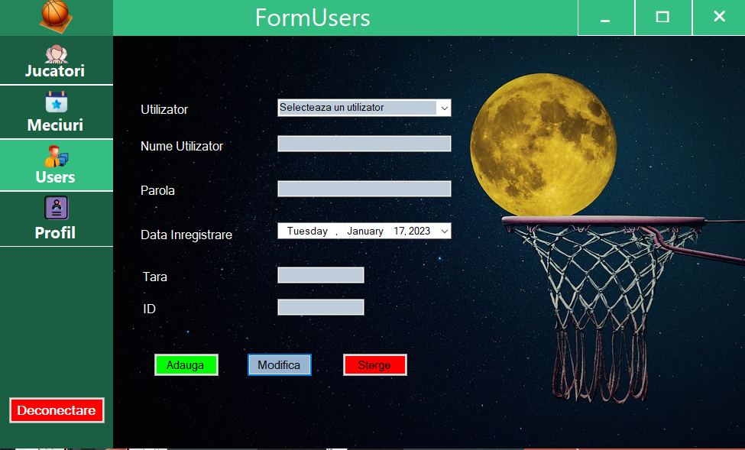
5.Users
Fereastra pentru User este bazata pe cea din laboratoare avand modificari de design.
“Userul” este omul care tine evidenta meciurilor si care le introduce in tabelul cu Meciuri.
Aici este posibil sa adaugi un nou user si sa stergi sau sa modifici un user deja creat.

Slide 10
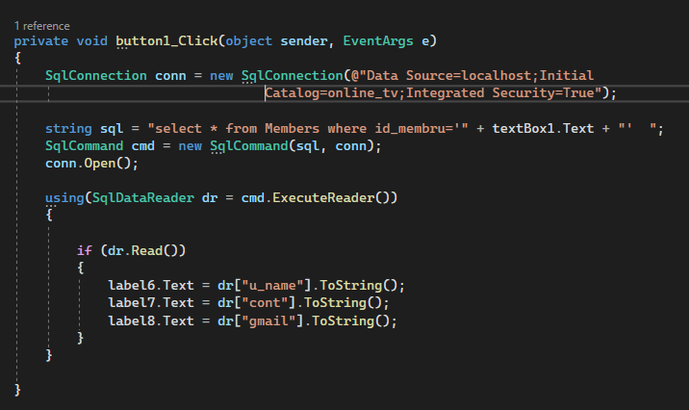
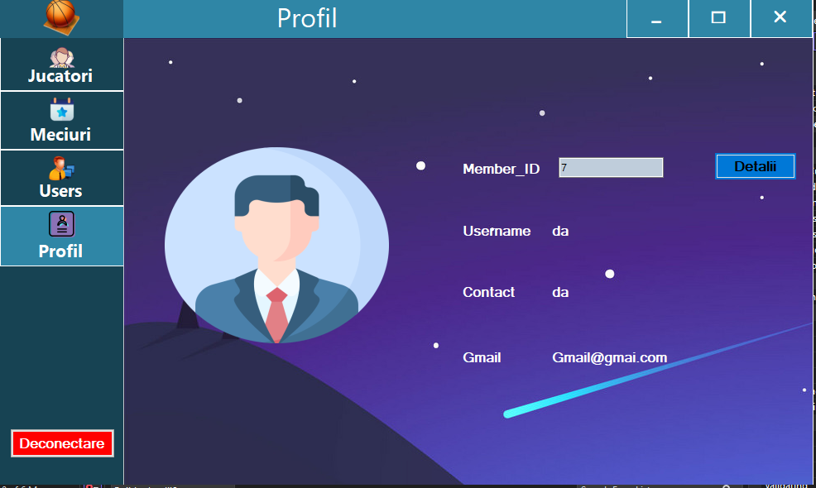
6.Profil
In aceasta pagina putem sa aflam datele de conectare ale unui utilizator. ID-ul este introdus intr-un textbox iar prin apasarea butonului “Detalii” care are o actiune de tip “Click” se afiseaza in label-uri detaliile utilizatorului.

Slide 11
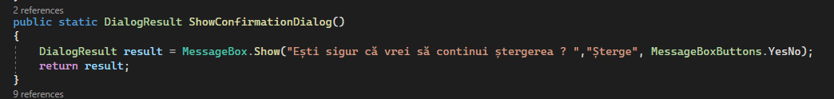
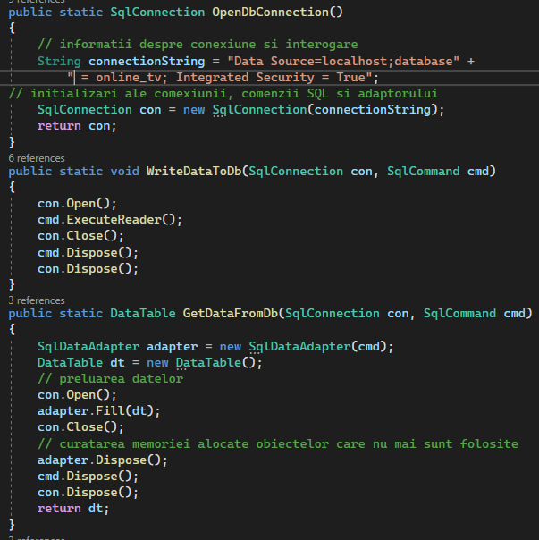
Utilities.cs
Cea mai importantă clasă este Utilities, deoarece conține cele mai importante funcții pe care le-am folosit pentru realizarea proiectului.
Funcțiile clasei sunt:
ValidateTextBoxes – verifică dacă formularul conține casete de text goale.
ClearTextBoxes – șterge informația din casetele de text.
ShowErrorMessage – arată un mesaj de eroare în cazul în care validarea eșuează.
OpenDbConnection – deschide o conexiune cu baza de date.
GetDataFromDb – preia date din baza de date.
WriteDataToDb – scrie date în baza de date.
AllowOnlyNumbers – permite doar introducerea numerelor în casetele text.
ShowConfirmationDialog – arata o fereastra de dialog la fiecare stergere

Slide 12
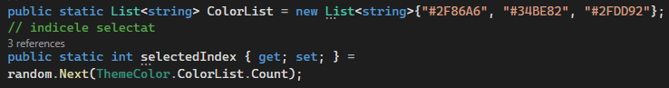
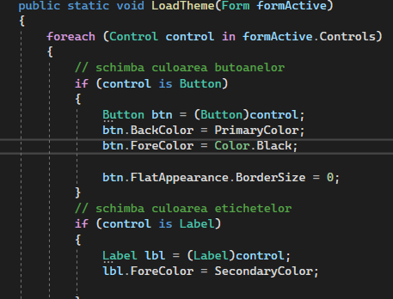
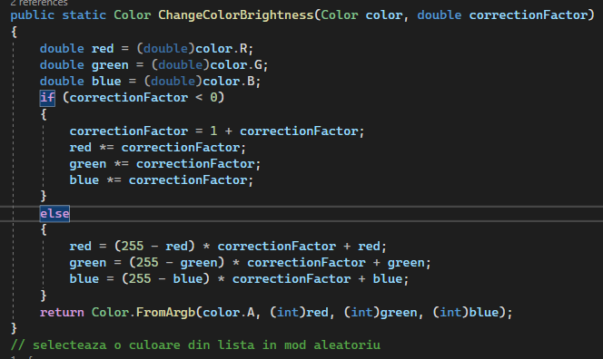
ThemeColor.cs
ThemeColor este de ajutor pentru design-ul aplicației, modificând astfel culoarea meniului la schimbarea ferestrelor.
În această clasă a fost definită o listă de culori și o metodă în care modificăm intensitatea acestor culori.

